Slide 1

D A Y S

Slide 2
Find out your IP Address by using CLI :
يتم إيجاد IP Address من خلال الأمر :
ip addr show
ip a
Change your VM host name :
لتغيير الهوست نيم لابد أن أكون super user .
how to be super user ?
من خلال CLI ادخل الأمر sudo su
ثم الباسوورد التي يتطلب دخولي للنظام الافتراضي بها ثم enter .
hostname ctl set-hostname [new name] أمر تغيير اسم الهوست
hostname ctl طباعة اسم الهوست

Slide 3
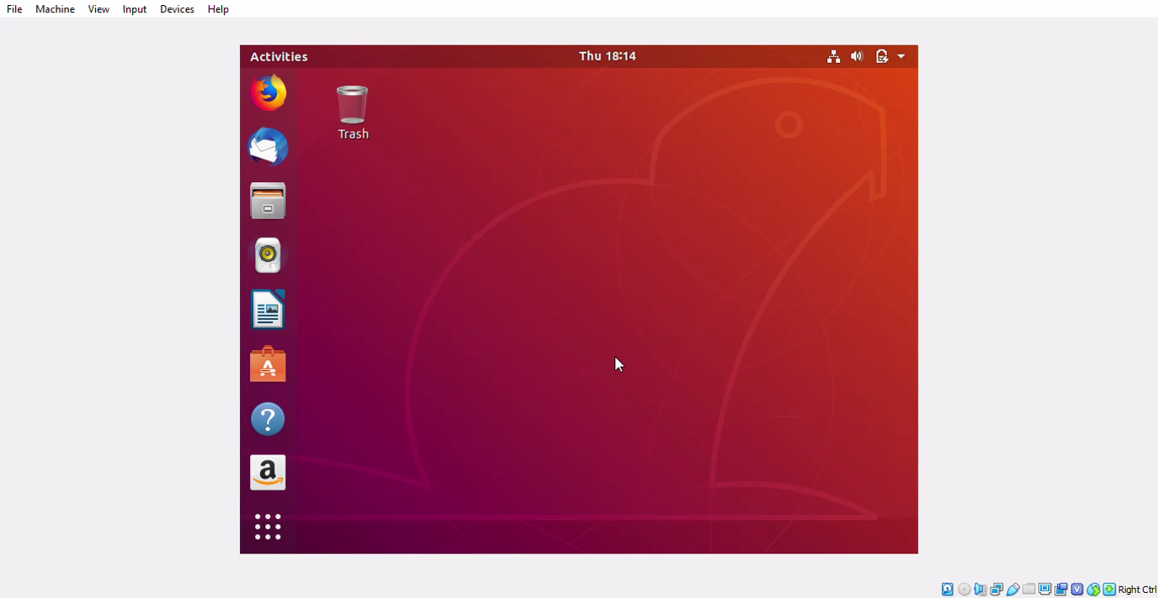

Slide 4
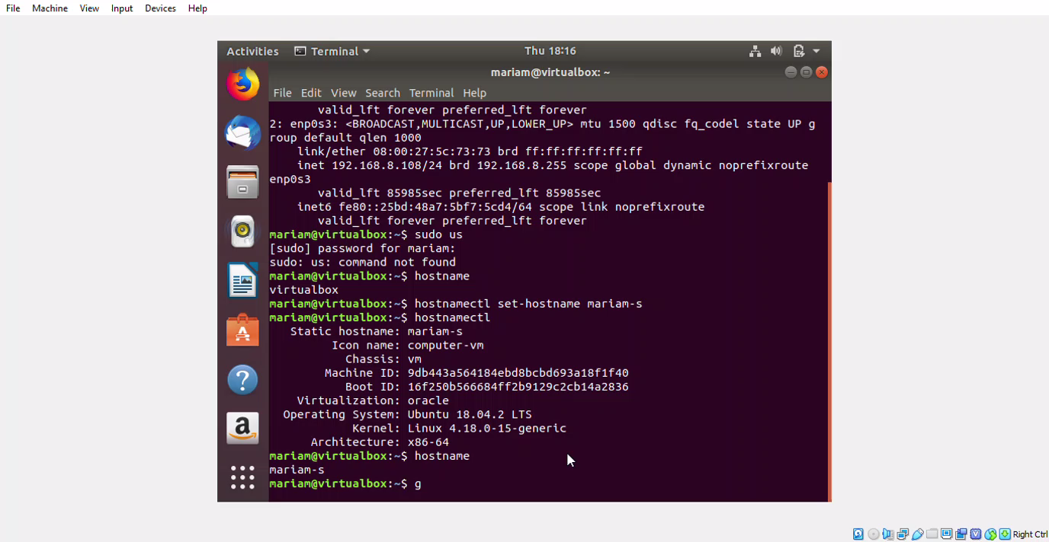
Ping to google.com for 5 times (use only one command) : ping -c [Number] [website] .

Slide 5
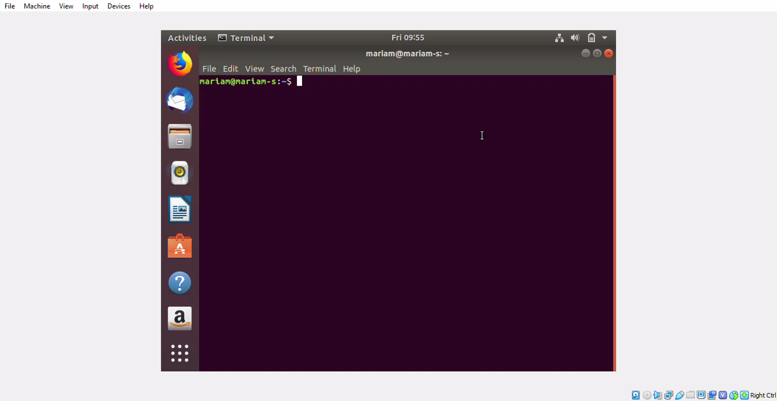
Every time the user wants to visit www.google.com ,send them to fortydays.sa : It does not work with me ><

Slide 6
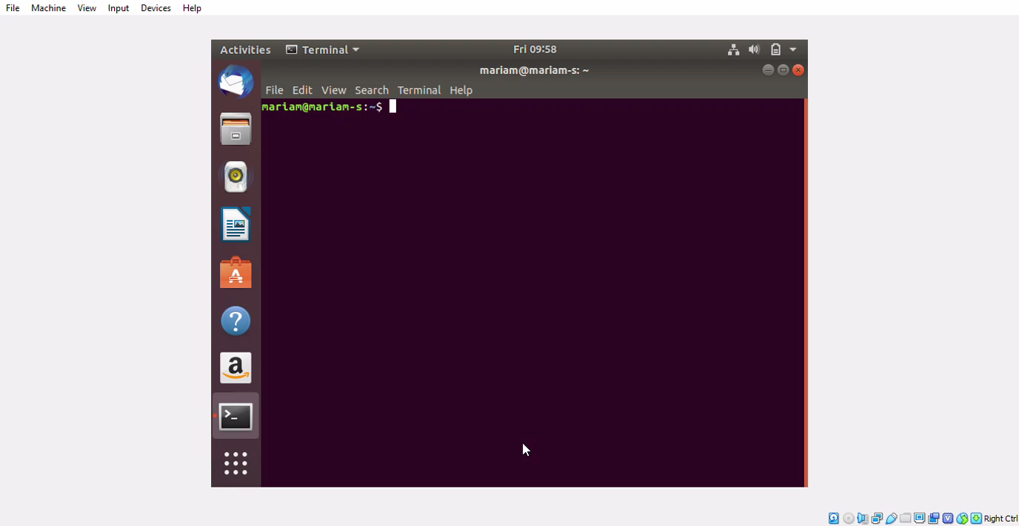

Slide 7
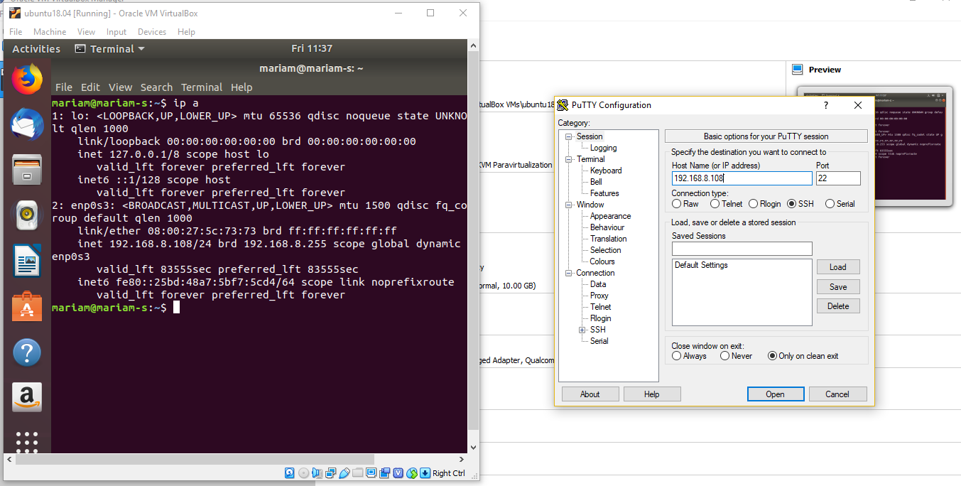
SSH to one of the linux VM’s that you installed from your host computer and opposite :
من خلال terminal نستخرج IP Address ثم ننتقل لبرنامج putty دخلت رقم ip وبقية الخيارات تركتها افتراضية .
عملت ping للـ ip address لليوبينتو من خلال cmd وأيضا ping لرقم ip الي استخرجته من cmd تبع ويندوز من خلال CLI

Slide 8
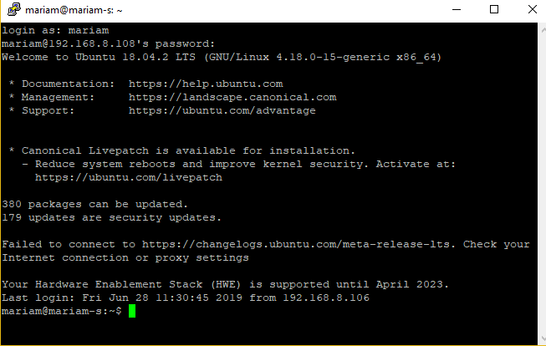
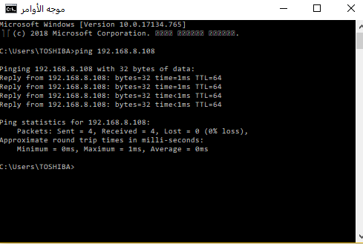
Putty
CMD

Slide 9
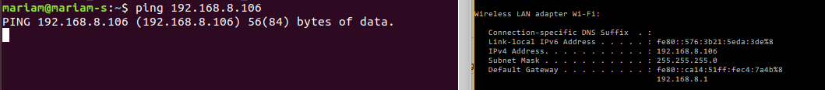
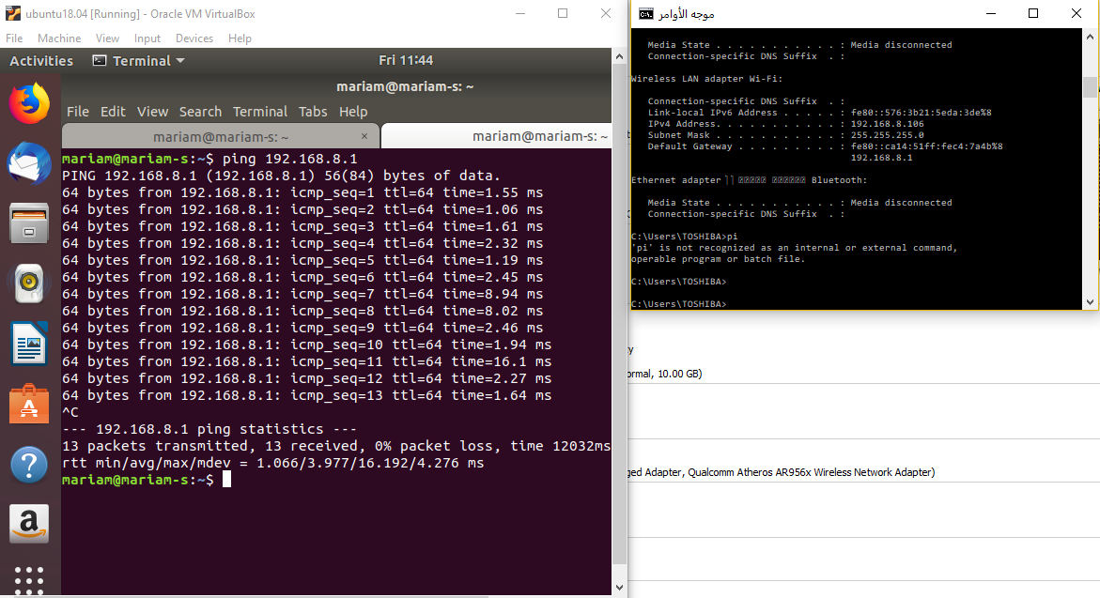

Slide 10
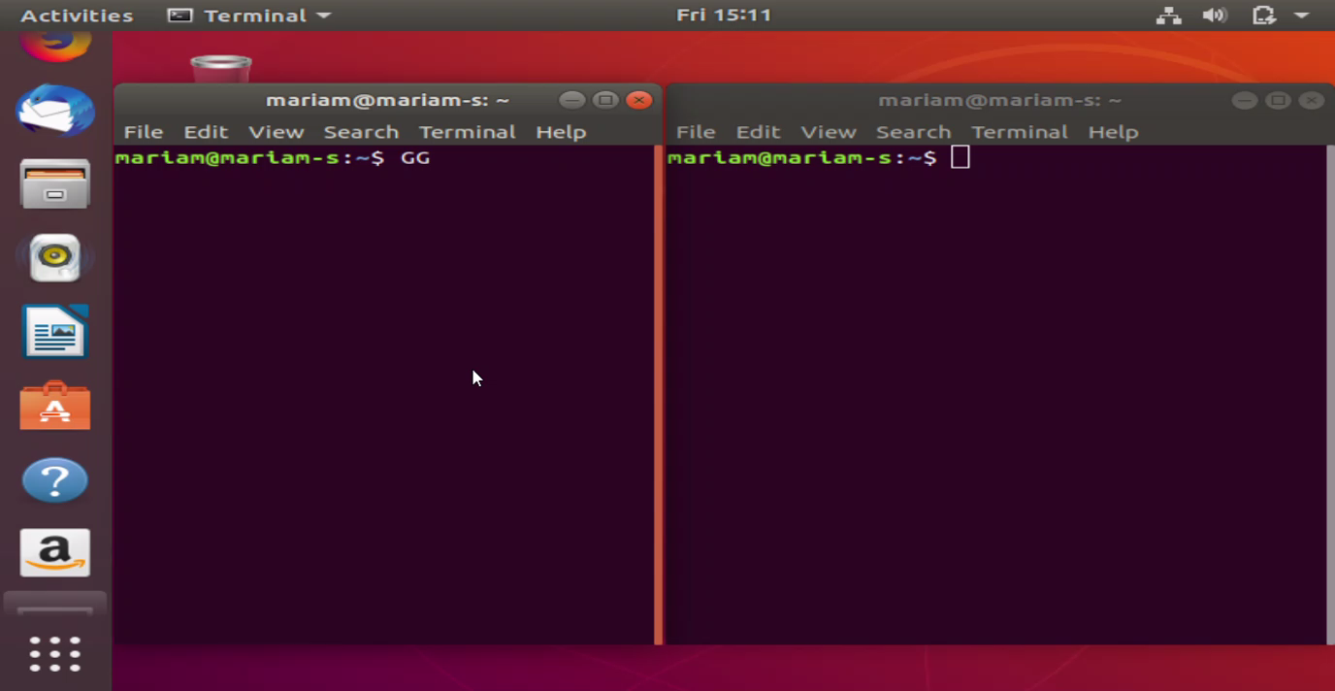
Install a chat application on a virtual machine, and then install a client in another virtual machine and try to communicate between them :

